Slide 1

“Nossa missão é fornecer máquinas de alta qualidade para impulsionar a produtividade e eficiência no campo"
Objetivos
Oferecer máquinas agrícolas avançadas e diversificadas.
Garantir suporte técnico e manutenção especializados.
Expandir clientes e vendas para crescimento empresarial.
Investir em inovação e pesquisa para novas tecnologias.
Frustrações
Concorrência acirrada no mercado de máquinas agrícolas.
Dificuldades para alcançar clientes em regiões mais remotas ou menos desenvolvidas.
Desafios na garantia de peças de reposição e disponibilidade de serviços técnicos em todo o país.
Variações nos preços de matéria-prima e flutuações cambiais afetando os custos de produção.
AgroMáquinas Ltda.
Setor: Venda de máquinas agrícolas
Localização: São Paulo, Brasil
Porte da Empresa: Médio
Público-Alvo: Produtores rurais, cooperativas agrícolas, empresas do setor agropecuário
A AgroMáquinas Ltda., fundada por um grupo experiente no setor agrícola, começou como distribuidora de máquinas agrícolas e expandiu para oferecer equipamentos avançados. Enfrentando competição intensa, a empresa se dedica a entregar produtos de alta qualidade e serviços excepcionais, visando liderar em soluções tecnológicas para o agronegócio e impulsionar o sucesso dos clientes.

Slide 2

“Nosso objetivo é oferecer soluções tecnológicas inovadoras para impulsionar a eficiência e sustentabilidade no agronegócio."
Objetivos
Aprimorar a eficiência operacional com soluções tecnológicas avançadas.
Desenvolver ferramentas de análise de dados para decisões estratégicas.
Oferecer consultoria especializada em tecnologias agrícolas.
Ampliar a base de clientes através do AgroConnect.
Frustrações
Dificuldade em alcançar pequenos produtores.
concorrência com grandes empresas de tecnologia.
demanda por constantes inovações para manter a competitividade.
AgroTech Solutions Ltda.
Setor: Prestação de serviços de agronegócio Localização: São Paulo, Brasil
Porte da empresa: Médio
Público-Alvo: Produtores rurais, cooperativas agrícolas, empresas do setor agropecuário
A AgroTech Solutions Ltda. foi fundada por especialistas em tecnologia e agronomia com o objetivo de oferecer soluções inovadoras para o setor agrícola. A empresa se destaca pela expertise em análise de dados agrícolas, desenvolvimento de ferramentas tecnológicas e consultoria personalizada para produtores rurais. Seu foco é impulsionar a transformação digital no agronegócio, proporcionando benefícios tangíveis e sustentáveis para seus clientes.
Serviços Oferecidos: Sistemas de monitoramento agrícola, análise de dados, consultoria em tecnologias agrícolas, desenvolvimento de aplicativos para gestão rural, entre outros.

Slide 3
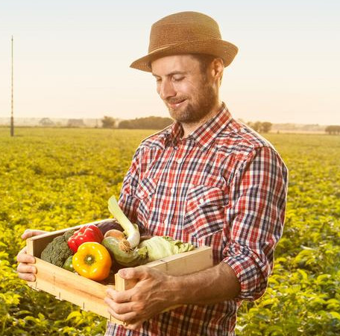
“A agricultura é minha paixão e meu sustento, cada safra é um desafio que encaro com determinação."
Objetivos
Aumentar a produtividade e eficiência da fazenda.
Implementar práticas sustentáveis para preservar o meio ambiente.
Expandir o alcance de mercado e encontrar novos compradores para sua produção.
Manter a rentabilidade e a estabilidade financeira da fazenda.
Frustrações
Dificuldades para lidar com pragas e doenças nas plantações.
Falta de acesso a tecnologias avançadas para monitoramento e gestão da produção.
Desafios na obtenção de crédito agrícola e financiamento para investimentos na propriedade.
Concorrência acirrada e flutuações nos preços de commodities agrícolas.
João Silva
Idade: 40
Educação:Formação técnica em Agronomia
Naturalidade:Mato Grosso do sul , Brasil
Família: Casado e pai de dois filhos
Ocupação:Produtor rural e proprietário
de uma fazenda de médio porte
João Silva, produtor rural de 45 anos, tem uma sólida formação em Agronomia e administra uma fazenda de médio porte. Sua experiência inclui lidar com desafios como pragas, falta de acesso a tecnologias avançadas e problemas financeiros. Apesar das dificuldades, sua determinação e amor pela agricultura o impulsionam a buscar soluções inovadoras para aumentar a produtividade de forma sustentável e rentável.

Slide 4

“Busco parcerias com produtores para garantir a qualidade e variedade dos alimentos que oferecemos aos nossos clientes."
Objetivos
Estabelecer parcerias estratégicas para garantir um abastecimento consistente e diversificado.
Ampliar a variedade de produtos alimentícios disponíveis em sua empresa.
Buscar fornecedores confiáveis e com capacidade de produção em grande escala.
mplementar práticas de compra sustentáveis e promover produtos orgânicos.
Frustrações
Dificuldade em encontrar fornecedores confiáveis em grande escala.
Variações nos preços e disponibilidade de produtos ao longo do ano.
Desafios na garantia de qualidade e origem dos alimentos.
Concorrência acirrada no setor de alimentos e bebidas.
Maria Souza
Idade: 42
Educação:Graduada em Administração de Empresas
Naturalidade: Curitiba, Paraná, Brasil
Família: Casada e mãe de dois filhos
Ocupação: Proprietária e gestora de uma empresa de alimentos e bebidas focada em produtos orgânicos e sustentáveis.
Maria Souza é uma empresária dedicada ao ramo de alimentos e bebidas, preocupada com a qualidade e origem dos produtos que oferece. Ela busca parcerias com produtores rurais para garantir um abastecimento consistente e de alta qualidade para sua empresa. Sua visão é estabelecer relações duradouras e benéficas para ambas as partes, promovendo uma agricultura sustentável e contribuindo para o desenvolvimento econômico da região.

Slide 5
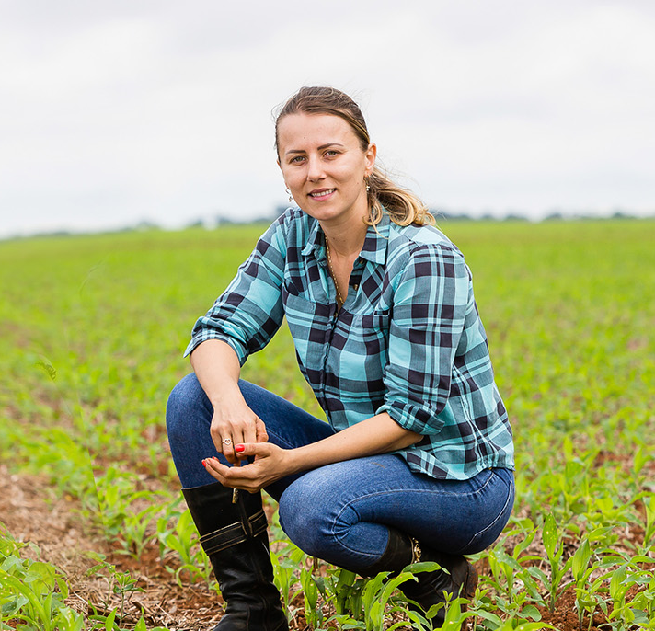
“Busco soluções eficientes para garantir a saúde das plantações e maximizar a produtividade em minha fazenda"
Objetivos
Implementar sistemas de irrigação de precisão para maximizar o uso eficiente da água na fazenda.
Adotar métodos de controle de pragas sustentáveis e eficazes para proteger as plantações.
Adquirir máquinas agrícolas modernas e tecnologicamente avançadas para otimizar o trabalho na fazenda.
Frustrações
Dificuldades em encontrar serviços de irrigação adequados que atendam às necessidades específicas da fazenda.
Limitações financeiras para investir em máquinas agrícolas modernas e tecnologicamente avançadas.
Falta de acesso a programas de treinamento e capacitação para melhorar as práticas de gestão e produção agrícola.
Ana Carolina
Idade: 32
Educação: Ensino Médio completo na Educação Básica.
Naturalidade: Minas Gerais, Brasil
Família: Solteira sem filhos
Ocupação: Agricultora e proprietária de uma fazenda agrícola.
Ana Carolina é uma agricultora determinada e preocupada com a qualidade de sua produção agrícola. Busca serviços de irrigação eficientes, métodos sustentáveis de controle de pragas e máquinas agrícolas modernas. Sua visão é utilizar tecnologias avançadas para garantir a saúde das plantações e o sucesso na atividade agrícola.

